Slide 1
Tópicos Especiales en Bases de Datos
Alfonso Helí Marín
Fernán Alonso Villa Garzón

Slide 2
Descripción general del curso
El curso provee al estudiante de una experiencia práctica en el uso de herramientas computacionales para el desarrollo de modelos y de productos basados en datos, todo esto en el contexto de la arquitectura de la información.
Este curso cubre, entre otros, las siguientes herramientas: programación en los lenguajes Python, R, Bases de datos Relacionales SQL (SQLite y PostgreSQL) y No Relacionales, adquisición, transformación y visualización de datos, y diseño de productos basados en datos.
Este curso tiene como objetivo general el desarrollo de conocimientos, habilidades y destrezas para la gestión, la adquisición, manipulación y análisis de datos y diseño e implementación de productos de datos usando Python, R, SQL y Neo4j.

Slide 3
Competencias a Desarrollar
Destrezas y habilidades para aplicar conocimientos previos de matemáticas, ciencias e ingeniería.
Destrezas y habilidades para el diseño de componentes o procesos.
Destrezas y habilidades para identificar, formular y resolver problemas.
Destrezas y habilidades fundamentales en el uso de lenguajes de programación para el desarrollo de aplicaciones complejas relevantes al área de experticia.

Slide 4
Metodología
El desarrollo del curso está basado en la aplicación de metodologías de entrenamiento activo.
Mediante las técnicas:
Conferencias magistrales por parte del docente.
Tutoriales y demás material de estudio.
Casos de estudio.
Grupo de estudio para la solución de problemas, ejercicios y talleres en las sesiones presenciales.
Estudio individual por parte del estudiante.

Slide 5
Contenido
Unidad 1: Arquitectura de la Información. (Evaluación 25%, entrega de un modelo de clases, uno del dominio, uno preconceptual y uno de clases (puede usar draw.io; incluye sustentación del 10%)
Unidad 2: Implementación de Soluciones basadas en datos usando Python y R (Evaluación 25%, implementación de un caso de estudio basado en los modelos de la Unidad 1, tanto en R como en Python; incluye sustentación del 10%)
Unidad 3: Implementación de Soluciones basadas en datos usando SQLite y PostgreSQL (Evaluación 25%, implementación de un caso de estudio, tanto en SQLite como PostgreSQL basado en los modelos de la Unidad 1 y la implementación de la Unidad 2; incluye sustentación del 10%)
Unidad 4: Implementación de Soluciones basadas en datos usando bases de datos no relacionales, Neo4j (Evaluación del 25%, obtener la certificación Neo4j Certified Professional disponible gratis de https://neo4j.com/graphacademy/#get-certified
Las evaluaciones se pueden realizar en parejas o individualmente, la sustentación es individual, de manera remota presencial, y se le realizarán preguntas al estudiante que evidenciarán su conocimiento conceptual y con el saber hacer.

Slide 6
Arquitectura de la Información (AI)
Modelos para representar la estructura que soporta el comportamiento

Slide 7
Antes que nada, Requisitos Vs Requerimientos
En contexto, el CMMI (Capability Maturity Model Integration, Integración de sistemas modelos de madurez de capacidades) es un modelo para la mejora y evaluación de procesos para el desarrollo, mantenimiento y operación de sistemas de software.
En CMMI se usa en diversas prácticas el término "requirement“
En general se acostumbra usar ambos términos de manera indistinta pero entendiendo un poco el significado y desligándolo del uso de un
En término generales, requerimiento se refiere a la petición que se hace de algo, se requiere o solicita; en inglés "request".
El requisito es la condición que debe cumplir algo, el requisito cumple con lo requerido o solicitado.
La traducción del término "requirement" está asociado con la necesidad por lo que sería más adecuado traducirlo como requisito.
En México se usa más el término requerimientos mientras que en otros países de habla hispana se utiliza más requisitos.

Slide 8


























Slide 9



























Slide 10
































Slide 11





































Slide 12







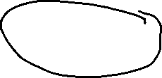




















Slide 13





¿En un sentido simple qué es arquitectura?
Definición Base
Que implica una arquitectura
La arquitectura consiste en la gestión, configuración e introducción de la estructura, directrices, principios y liderazgo de los aspectos técnicos de un proyecto de software.
Se requiere de alguien que pueda asumir la propiedad, responsabilidad y liderazgo del proceso de definición de la arquitectura.
Tener la visualización holística del sistema.
Crear los planos del sistema.
Definir los componentes del sistema.
Definir el modo como interactúan todos los componentes del sistema.
Integrar los requisitos no-funcionales en el sistema.
Producir los artefactos necesarios para el sistema: documentos de descripción de la arquitectura.

Slide 14
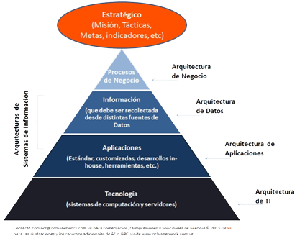














La AI brinda herramientas para estructurar los datos con el fin de facilitar su uso y localización (findability).
Es una disciplina para el estudio, análisis, organización, disposición y estructuración de la información en espacios de información, y de la selección y presentación de los datos en los sistemas de información interactivos y no interactivos.

Slide 15
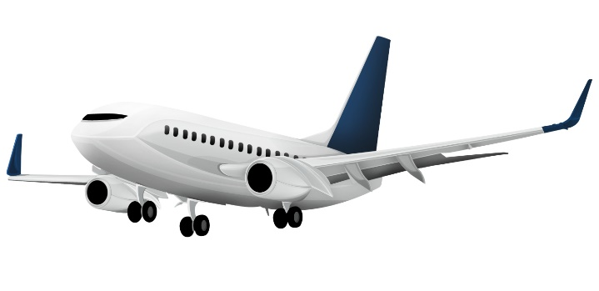







En términos generales, para un sistema se requiere especificar
Comportamiento / Funcionalidades
Estructura / Componentes
Encender
Despegar
Motores
Alas
Volar
Aterrizar
Fuselaje
Tren de aterrizaje
Desempeño
Aspectos Específicos de Análisis
Aerodinámica
Autonomía
Modelo de Costos
Modelo de Seguridad
Poder de los motores
Modelo de Producción
Mercado

Slide 16




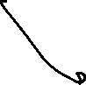







Slide 17




Slide 18
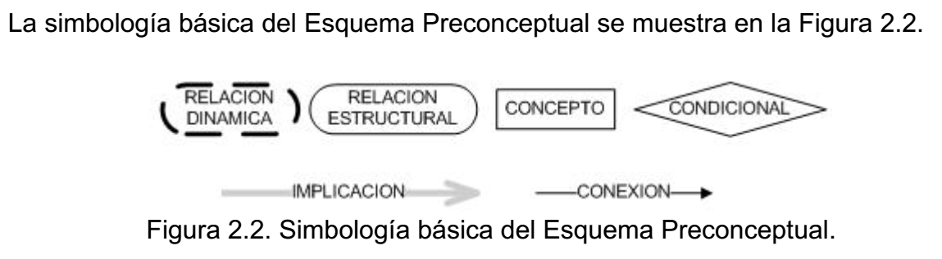
Los esquemas Preconceptuales permiten representar tanto la estructura como el comportamiento.
Ejemplo compra de Tiquetes (entrada) para Cine

Slide 19


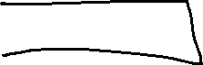



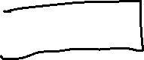







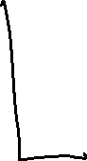
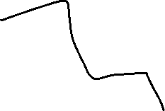
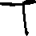








Slide 20


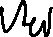
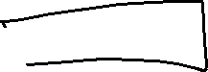








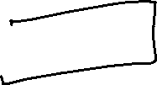



Slide 21




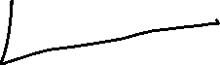
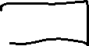






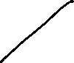


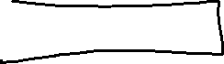


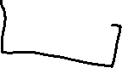

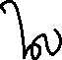

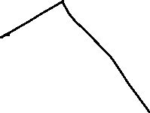

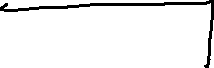


Slide 22












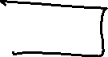



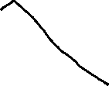


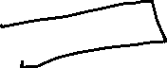



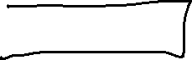


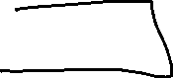



Slide 23







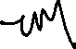






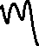










Slide 24
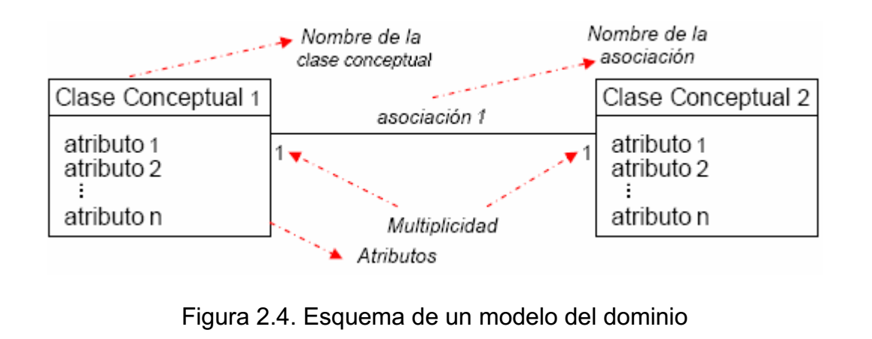
El modelo del dominio sólo permite representar la estructura

Slide 25


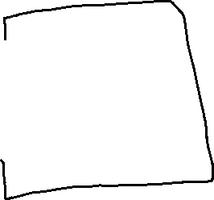




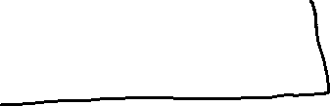

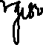




Slide 26









Slide 27
Según el Lenguaje de Modelado Unificado (UML) y Lenguaje de Modelado para Sistemas (SysML) se tiene
Diagramas SysML ™
Conjunto de Diagramas
Comportamiento
Conjunto de Diagramas
Diagrama de Requerimientos
Nuevo Diagrama
Estructura
Conjunto de Diagramas
Diagrama de Actividades
Modificado UML™
Diagrama de Secuencias
Igual UML™
Diagrama de Máquina de Estados
Igual UML™
Diagrama de Casos de Uso
Igual UML™
Diagrama de Definición de Bloques
Modificado UML™
Diagrama de Bloques Internos
Modificado UML™
Diagrama de Paquetes
Igual UML™
Diagrama de Parámetros
Nuevo Diagrama
Diagrama de Clases

Slide 28
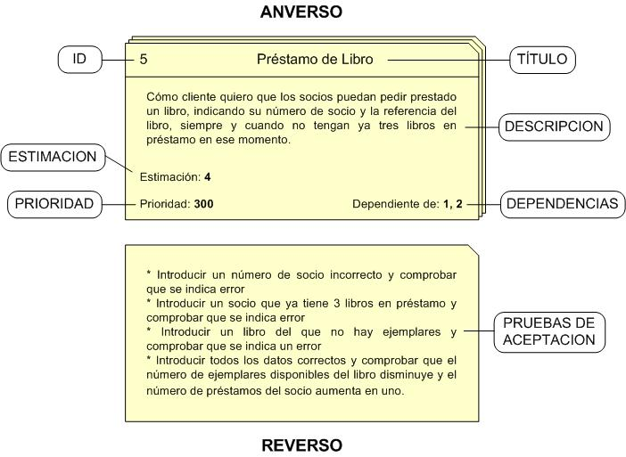
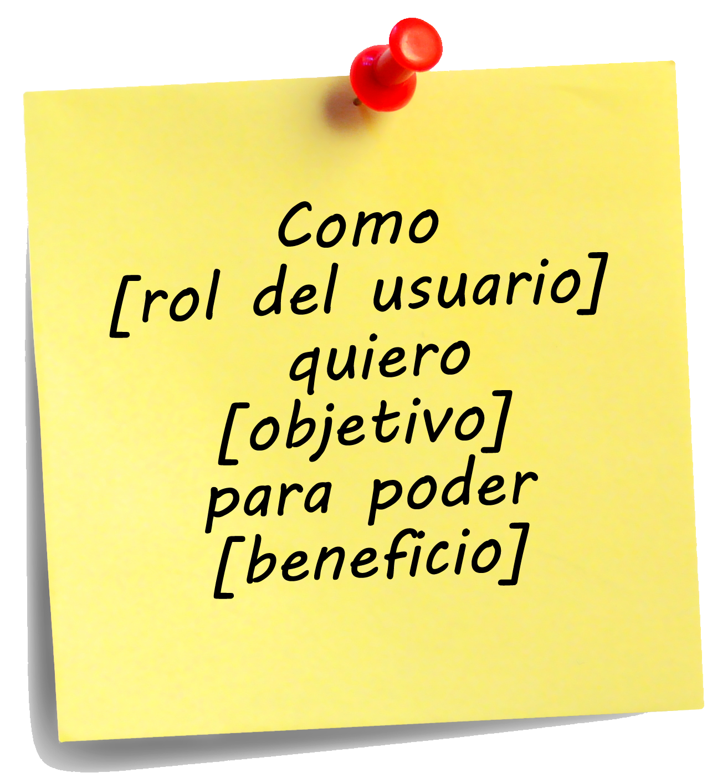
Esquema general de una Historia de Usuario…

Slide 29
La estructura debe soportar el comportamiento representado mediante historias de usuario
Las historias de usuario deben ser:
Independientes unas de otras: De ser necesario, combinar las historias dependientes o buscar otra forma de dividir las historias de manera que resulten independientes.
Negociables: La historia en si misma no es lo suficientemente explícita como para considerarse un contrato, la discusión con los usuarios debe permitir esclarecer su alcance y éste debe dejarse explícito bajo la forma de pruebas de validación.
Valoradas por los clientes o usuarios: Los intereses de los clientes y de los usuarios no siempre coinciden, pero en todo caso, cada historia debe ser importante para alguno de ellos más que para el desarrollador.
Estimables: Un resultado de la discusión de una historia de usuario es la estimación del tiempo que tomará completarla. Esto permite estimar el tiempo total del proyecto.
Pequeñas: Las historias muy largas son difíciles de estimar e imponen restricciones sobre la planificación de un desarrollo iterativo. Generalmente se recomienda la consolidación de historias muy cortas en una sola historia.
Verificables: Las historias de usuario cubren requerimientos funcionales, por lo que generalmente son verificables. Cuando sea posible, la verificación debe automatizarse, de manera que pueda ser verificada en cada entrega del proyecto
I N F L U Y E N E N L A
B A S E D E D A T O S

Slide 30
En general, un modelo de base de datos relacional estar compuesto por:
Entidades: todo lo que existe y es capaz de ser descrito (sustantivo).
Atributos: es una característica (adjetivo o sustantivo) de una entidad; estos sirven para identificarla, relacionarla y describirla.
Relaciones: la conexión que existe entre 2 entidades (verbo).
Cardinalidad: número de ocurrencias que pueden existir entre un par de entidades.
Clave: uno o más atributos que "juntos" identifican de manera única a una entidad. “Atributos que Identifican”.
Clave Candidata: son las posibles claves que pueden identificar de manera única una entidad.
Clave Primaria: es la clave candidata con menos cantidad de atributos.
Clave foránea: es un atributo que relaciona una entidad con otra. “Atributos que relacionan”

Slide 31
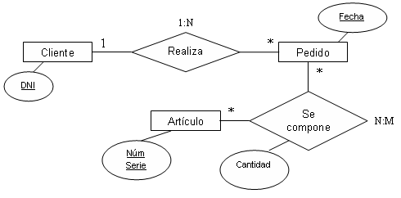




Para construir modelos de datos existen diversas notaciones:
Notación Chen: Fue planteada por Peter Chen en los setenta.

Slide 32
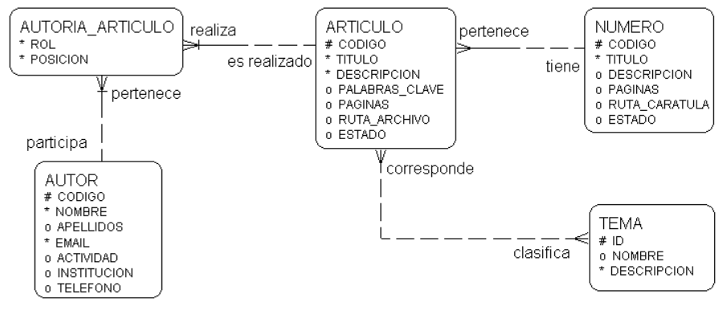
Notación Barker: fue adoptada por Oracle Corporation en sus productos de modelado de datos.

Slide 33
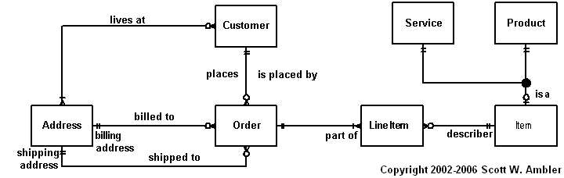
IE (Information Engineering): desarrollada inicialmente por Clive Finkelstein quien luego la refinó con el apoyo de James Martin;
Aunque es clara e intuitiva, sólo sirve para modelos de alto nivel de abstracción (modelos lógicos), pues no permite modelar los atributos de las entidades .
http://www.agiledata.org/essays/dataModeling101.html

Slide 34
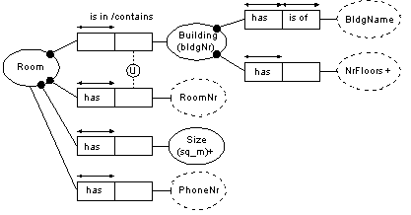



IDEF1X (Data Modeling): desarrollada por el Departamento de Defensa de los Estados Unidos dentro de una familia de estándares llamada IDEF(Integrated DEFinition Method).

Slide 35
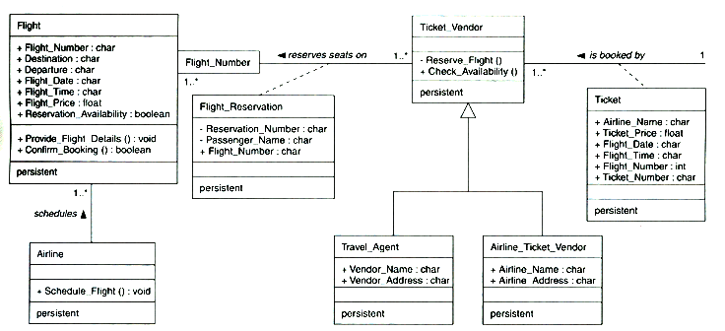






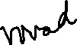



UML (Unified Modeling Language): si bien es un lenguaje de modelado objetual, se puede extender a través de perfiles para soportar otro tipo de modelos.

Slide 36
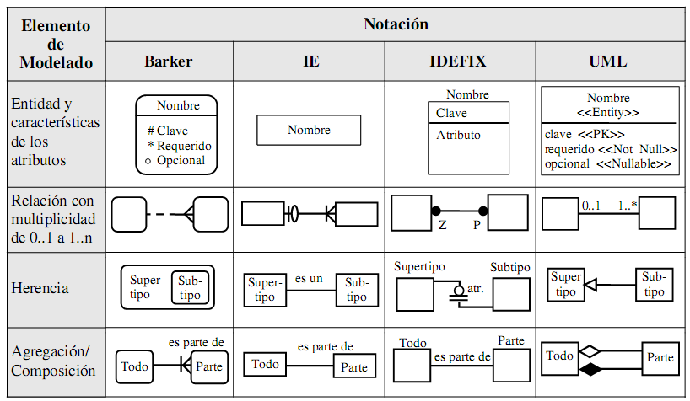
Estas notaciones y otras, son relevantes considerando que las bases de datos NO son Sólo Relacionales, Ni Sólo SQL.
http://revista.eia.edu.co/articulos9/articulo%206.pdf

Slide 37
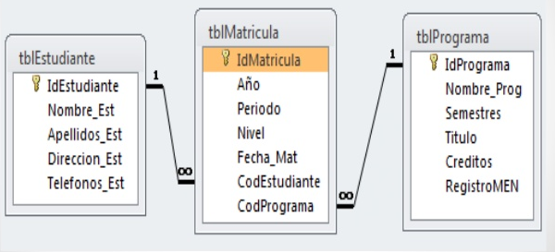
Ejercicio en Clase, dado el modelo convertirlo en IE y UML

Slide 38
Lecturas Recomendadas
Data Modeling
http://www.agiledata.org/essays/dataModeling101.html
Directrices para la construcción de Artefactos de persistencia en el Proceso de desarrollo de software
http://revista.eia.edu.co/articulos9/articulo%206.pdf

Slide 39
Entonces, Cómo se relaciona la arquitectura de la información con Analítica, BigData, etc.

Slide 40
























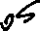

Slide 41
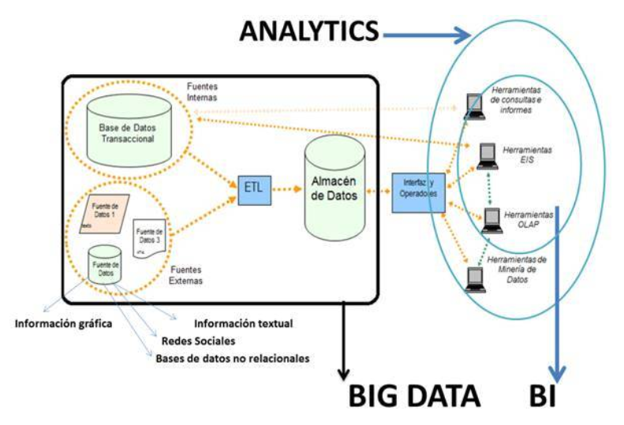



















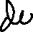








La arquitectura se centrará en el “Almacén de Datos”

Slide 42






Entonces, ¿por qué hasta ahora los conocemos?
Masificación de Internet
La potencia de los computadores
Cantidad de Datos Disponibles
La solución a la mayoría de los problemas es multidisciplinar.
Grandes Empresas que se enfocaron en proponer herramientas para usuario final. Ej: Enterprise Miner (SAS), Modeler (SPSS), Power BI (Microsoft).
El desarrollo de metodologías propias para resolver este tipo de problemas (SEMMA, CRISP-DM).

Slide 43
Para aplicar analítica, evidentemente debe estar soportada en una excelente gestión de la información (dato), requiere:
Un acercamiento holístico para el manejo y gestión de una organización.
Se debería adoptar una vista integral del negocio que cubra:
Los procesos de negocio.
Los sistemas de información.
Los datos e Información.
La Infraestructura tecnológica.
… ¿Otros más?

Slide 44
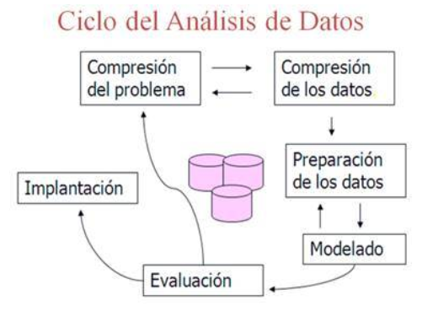









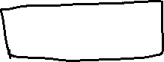







Toda Base de Datos debería soportar
Caso Calidad del Aire.

Slide 45
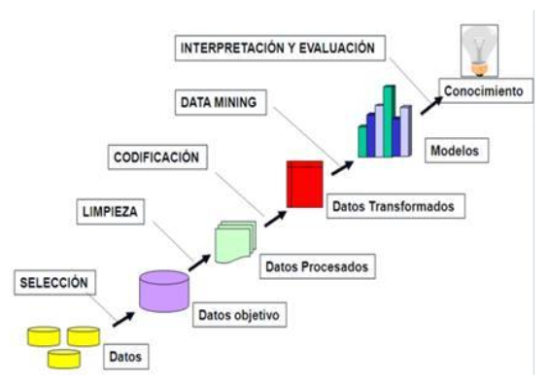







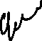
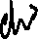








Y se debe considerar la escala

Slide 46







Estos pasos deberían ser independientes de las herramientas, ejemplo:
SQL Analysis Services (SQL Server 2000 – 2016)
Oracle Data Mining (Oracle 8,9,10g,11g y 12c)
SAS Enterprise Miner
IBM SPSS Modeler
Microsoft Power BI

Slide 47

Existen metodologías que guían el proceso de construcción y análisis de la base de datos…
SEMMA de SAS Institute. Esta divide el proceso en 5 fases: SAMPLE, EXPLORE, MODIFY, MODEL y ASSES. (Muestreo o Selección, exploración, modificación, modelización y evaluación o valoración).

Slide 48







Ahora CRIPS-DM de IBM, Cross Industry Standard Process for Data Mining
http://modemed.upb.edu.co/zigma2/index.php?option=com_content&view=article&id=116&Itemid=532

Slide 49



























Slide 50





































Slide 51




















Slide 52
En términos prácticos la Base de Datos debe estar en la capacidad de soportar la respuesta a siguientes preguntas:
Observar ¿qué está ocurriendo?
Comprender ¿por qué ocurre?
Predecir ¿qué ocurriría?
Colaborar ¿qué debería hacer el equipo?
Decidir ¿qué camino se debe seguir?

Slide 53

Actividad en Clase
Ahora realiza un modelo del dominio de los datos que generan los sistemas transaccionales e información no estructurada de tu organización o dominio.
Considera tener acceso a esta información, de al menos 10 MB (puede ser un archivo de texto) , y tener al menos cuatro clases conceptuales

Slide 54




Slide 55
El papel de la BD para el análisis de volúmenes de datos

Slide 56
El análisis de los datos día requiere de:
El uso de técnicas estadísticas para aprender de los datos.
La búsqueda de patrones y anomalías
Predicciones con alto margen de fiabilidad
Alta capacidad de procesamiento
Extracción del conocimiento embebido en los datos.
Experiencia en el Negocio.
Profesionales con competencias para responder el Cómo y Cuándo se hace (Pensar antes de Hacer, Hacer y Hacer Pensando).

Slide 57
¿Cuál es el tipo de profesionales que se requiere?
Profesionales, con habilidades en matemáticas, estadística e ingeniería informática, que sean capaces de extraer el máximo valor de los datos de la organización.

Slide 58
¿Dónde se requiere la gestión y análisis de volúmenes de datos?
Investigación científica
Sanidad
Seguridad
Medios de Comunicación
Finanzas
Seguridad
Política
En general donde se requieran herramientas para ganar competitividad y/o mejorar la calidad de vida de las personas

Slide 59
El sistema de gestión de base de datos a parte de almacenarlos debería soportar según el dominio o problema:
Modelar datos.
Segmentación o perfilado a través de patrones.
Descubrir relaciones.
Identificar regularidades. (Espacio)
Identificar tendencias. (Tiempo)
Reglas de Asociación.
Pronósticos.
Simulaciones.

Slide 60



Además, explicar el Pasado y Predecir el Futuro
Tradicionalmente, un sistema tiene la capacidad de decir que las ventas de abrigos aumentaron en Barranquilla, pero no explicará por qué.
El concepto de debe evolucionar… y el sistema deberá estar en la capacidad de explicar que en las madrugadas en Barranquilla se presentan oleadas de frío intenso, las cuales posiblemente durarán por un período de 3 meses… y se presentarán cada dos años… lo cual es un reflejo del cambio climático extremo atribuido a la contaminación ambiental…
La BD debe ser transversal a Data Mining, Analytics y BigData.
No Torture los Datos, para extraer algo que no tienen

Slide 61
Nuevamente, la base de datos debe soportar la integración…
Consultas e informes simples (Querys y reports).
Cubos OLAP (On-Line Analytic Processing). Exploración, tablas dinámicas, etc.
EIS (Executive Information Systems): Soluciones que permiten visualizar, de una forma rápida y fácil, el estado de una determinada situación empresarial, presente o pasada, y que permite detectar anomalías u oportunidades.
DSS (Decision Support Systems): Aplicación informática que basándose en modelos matemáticos y mediante análisis de sensibilidad permite ayudar a la toma de decisiones.
Data Mining o minería de datos: Pueden considerarse sistemas expertos que nos permiten “interrogar a los datos” para obtener información
ETL: Extract, Transform and Load («extraer, transformar y cargar», procesorque permite mover datos desde múltiples fuentes, reformatearlos y limpiarlos, y cargarlos en otra base de datos,

Slide 62

Los datos y la información ha existido desde siempre, y su registro desde el milenio lV A.C.
Volumen
Terabytes, Archivos, registros
Velocidad
Procesamiento por lotes
Transacciones
Tablas, Vistas…
Tiempo cercano al real,
Valor
Estadísticas
Eventos, Correlaciones
Hipótesis, Pronósticos
Veracidad
Procesos, Flujos de Información
Autenticidad, Confianza
Originalidad, Reputación
Responsabilidad, Disponibilidad
Variedad
Info Estructurada, No Estructurada
Imágenes, Sonido, Radares
GPS, Sensaciones, Redes Sociales
B I G D A T A
Adaptado de: “Defining the Big Data Architecture Framework”, Demchenko, University of Amsterdam, 2013

Slide 63
Sobre el Big Data
Las organizaciones requieren adquirir ventajas competitivas, aprovechando el alto flujo de información de hoy en día (georeferenciamiento, redes sociales, clics en una página, fotos, videos, música, sensores, …).
Para BI y BD se requieren las siguientes 5 propiedades:
Volumen: un motor de un avión puede generar 10TB de datos en 30 minutos de vuelo.
Velocidad (alta frecuencia): 140 caracteres por tweet, generan alrededor de 333 GB por hora, aproximadamente 8TB por día
Variedad: fotos, música, páginas web, …
Valor: identificar la información valiosa, transformarla y extraer más información para analizarla, transformarla y generar conocimiento.
Veracidad: Se deben llegar a conclusiones objetivas. Los datos usados no fueron manipulados.

Slide 64




Desde este enfoque emergen los siguientes perfiles profesionales, posiblemente tú lo seas y no lo sabías:

Slide 65




Adicionalmente, se

Slide 66

















Otra consideración, la base de datos se debe beneficiar y ser retroalimentada por
Si generas información con una técnica de Machine Learning, sus resultados deben retroalimentar la base de datos

Slide 67
Un ejemplo de tal integración es el esfuerzo de las grandes empresas por ofrecer herramientas de BI que incorporan Minería de Datos.
SQL Analysis Services (SQL Server 2000 – 2016)
Oracle Data Mining (Oracle 8,9,10g,11g y 12c)
SAS Enterprise Miner
IBM SPSS Modeler
Microsoft Power BI GRATIS

Slide 68

Servicios en la Nube como Microsoft Azure:

Slide 69


Slide 70



Slide 71

Magic Quadrant for Business Intelligence and Analytics Platforms
En cuanto a las plataformas Gartner presenta el siguiente estudio.
¿Nadie desafía?
¿Google?
Puedes leer el reporte completo en:
https://www.gartner.com/doc/reprints?id=1-3RTAT4N&ct=170124&st=sb
Resultará de gran ayuda para el próximo reporte.

Slide 72

2016 vs 2017

Slide 73
No todo es SQL ni Relacional

Slide 74
No todo se puede representar mediante el esquema relacional, forzamos la realidad a adaptarse al modelo…
Las aplicaciones web que utilizan algún tipo de bases de datos para funcionar.
Tradicionalmente se usan sistemas de gestión de bases de datos SQL como MySQL, Oracle o MS SQL.
Emergen NoSQL (Not only SQL – No solo SQL). Con la llegada de aplicaciones como Facebook, Twitter o Youtube, cualquier usuario podía subir contenido, provocando así un crecimiento exponencial de los datos.
El mundo es más social que transaccional. Se generan mas twits que transferencias de dinero.

Slide 75


Slide 76

JSON: JavaScript Object Notation https://es.wikipedia.org/wiki/JSON

Slide 77




La Clave Valor es la base para estos SGBD
https://highlyscalable.wordpress.com/2012/03/01/nosql-data-modeling-techniques/

Slide 78
Gracias

